Slide 1

Standard QA Affaires, SYSTÈME et TI
Organisation
15 Janvier 2026

Slide 2
Agenda
01 Retour sur le mandat et les objectifs
02 Processus
03 RACI
04 Gestion des environnements

Slide 3
Mandat et objectifs des ateliers QA
Mise en place de processus pour gérer les changements
Assurer le suivi des environnements de niveaux inférieurs
Établissement d’un processus d'essais pour chaque niveau
Coordination et planification des divers projets
MANDAT commun de Philippe, Isabelle et Josée
Ces ateliers visent à :
Harmoniser les pratiques QA,
Clarifier les rôles et responsabilités,
Structurer les processus de test
Assurer une meilleure coordination entre les différentes parties prenantes afin de garantir la qualité des livraisons.

Slide 4
Où en sommes-nous?
Atelier 1
(13 novembre 2025)
Présentation des concepts de base du QA
Atelier 2
(aujourd’hui)
L’organisation et la gestion du QA dans les projets
- Processus
- RACI
- Gestion des environnements
Atelier 3
(5 février 2026)
Rédaction des essais pour tous les niveaux et utilisation de DevOps (Test Plan)
Atelier 4
(26 février 2026)
Gestion des branches et des environnements
La suite: micro-formations en continue

Slide 5

Le standard ISTQB
« Dans un environnement Agile et DevOps où chaque déploiement peut partir en production en quelques minutes, les tests deviennent la garde avancée de la qualité : ils révèlent les défauts là où ils comptent, réduisent les risques avant qu’ils n’atteignent l’utilisateur et soutiennent un flux de livraison fiable et continu. »
inspiré des principes ISTQB
L’ISTQB est l’organisme international de référence en certification du test logiciel, offrant un corpus standardisé de connaissances et de bonnes pratiques adopté dans plus de 130 pays.
Nous élaborons donc notre standard QA en nous appuyant sur les principes reconnus de l’ISTQB, afin de garantir une approche structurée, cohérente et alignée sur les meilleures pratiques.

Slide 6
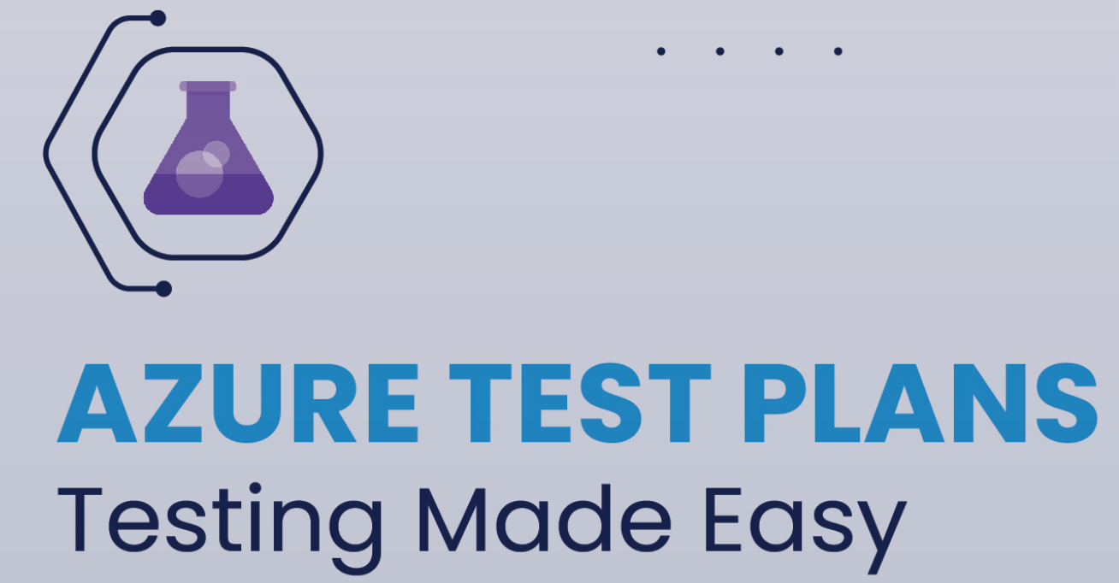
Nos attentes
L’équipe de gestion peut accompagner les ressources dans l’adoption des activités QA
Les équipes suivent le standard QA défini par notre secteur
Les CP/SM mettent en place les activités de QA en œuvre dans leurs équipes
L’utilisation de l’outil sélectionné: Azure DevOps Test Plans, pour élaborer les plans de tests

Slide 7
Processus
@Benoit Cosials

Slide 8
Processus de livraison
Il y a des SIGN-OFF pour ces étapes
Phase de réalisation
Organiser le projet
Architecture détaillée
Faire les analyses d’impact et de risques QA
Présenter la stratégie d’essai à l’équipe
Préparer le plan de test et écrire les essais
Configuration et développement
Exécuter les essais de système
Préparation MEP
Mise en Production
Faire la rencontre de Go Nogo
Désigner le responsable QA
Établir le scope des changements
Préparer les environnements et les données
Exécuter les essais de composants
Amélioration continue (Post-mortem)
Exécuter les tests d’acceptation
Sélectionner les Features qui seront livrées
Fusion des Feature + Smoke test
Préparer les utilisateurs aux tests (Kickoff QA)
Corriger les anomalies (Bug)
Annoncer les environnements nécessaires au RM
Preparer la Release Note et le CHG
Analyse et Conception
Présenter le plan de test à l’équipe
Construire la roadmap en incluant les activités de QA
Mise en production
Hypercare et transfert exploitation
Notes:
On présente ici les étapes devant être prévu pour livrer de la qualité. Pour les responsabilités, voir le RACI.
Vous devriez considérer faire une DoD pour chacune de vos étapes (bleu foncé)
Un SIGN-OFF suppose un document livrer et présenter : Gouvernance de projet, Stratégie d’essai, Résultat de la phase de test, Document de Go-Nogo

Slide 9
Mode de livraison N2
En marron, les activités avec des essais
Pendant le PI Planning
Construire le roadmap
Annoncer les environnements
désigner le Responsable QA
Début de réalisation
établir le scope
faire les analyses d’impact et de risque QA
stratégie d’essais du domaine
Q1
PI Planning
Livraison
Organiser le projet
Début de réalisation
Fiscalité
DEI No 1111
Analyse et conception
Dev et Config
Préparation MEP
MEP
DEI No 2222
Analyse et conception
Dev et Config
Bancaire
Idem Fiscalité, mais pour les DEI de GDA
Notes:
Plusieurs sources de demande d’amélioration
Calendrier définit par le PI Planning
Stratégie d’essai du processus est « remplacé » par la stratégie du du domaine C’est-à-dire une stratégie d’essai commune et réutilisable pour toutes les DEI (ex: Stratégie de test pour la Fiscalité),
Faites une fois pour le domaine et révisée seulement en cas de projet majeur.
Dev et config: Test Composant (unit)+ tests systems (fonctionnel et integration)
Prep MEP: Smoke test + Test d’acceptation

Slide 10
Livraison N3 et N4
Q1
Q2
Q3
Q4
Pour les N3 et N4 vous avez des phases alignées sur les objectifs du LBC/SBC
Le processus de QA s’exécute pour chaque phase
Il peut y avoir besoin de fusionner du code ou des configurations pour une MEP
SBC,LBC
Phase 1
Phase 2
Organiser le projet
WS 1
Architecture détaillée
Architecture détaillée
Feature No 1
Analyse et conception
Dev et Config
Préparation MEP
MEP
Feature No 2
Analyse et conception
Dev et Config
WS 2
Architecture détaillée
Feature No 3
Analyse et conception
Dev et Config
Préparation MEP
MEP
Notes:
Une seule source de demande de changement
Calendrier de Livraison décidé par le projet
Stratégie d’essai = document de Sahar.
Dev et config: Test Composant (unit)+ tests systems (fonctionnel et integration)
Prep MEP: Smoke test + Test d’acceptation

Slide 11
RACI
@Sahar El Aida

Slide 12
Le rôle Responsable QA : Moteur de la qualité
Responsabilité rotative : Un analyste est désigné Responsable QA sur le projet selon la nature du projet.
Gardien de la qualité supervise la stratégie de tests et veille à l’implication de tous.
Respect des standards assure la conformité aux gates de qualité et aux standards du projet.
Reporting garantit la documentation et l’exécution des bons tests.

Slide 13
Mission du QA : Coordination et Excellence Transversale
Actions principales
Valeur ajoutée
Coordination des activités de test avec toutes les parties prenantes (IT, Affaires, Systèmes)
Élaboration de la stratégie de tests : périmètre, planification, critères d’acceptation
Garantie de la couverture E2E par des tests adaptés à chaque domaine
Suivi du respect des activités clés(QA) et leurs intégrations dans les roadmaps
Réduction des risques et des défauts en production
Amélioration de la collaboration inter-équipes & intra-équipe
Accélération des livraisons avec une qualité maîtrisée
Renforcement de la culture qualité et de la responsabilisation collective

Slide 14
RACI - Responsabilité du QA Lead sur le projet
Phase projet | Activités | Rôle du QA Lead sur le projet
Organiser le projet | Construire la roadmap en incluant les activités de QA (Responsable : CP, PO) Annoncer les environnements nécessaires (Responsable : Architecte, CP, PO) | Consulté
Architecture détaillée | Élaboration de la Stratégie de Test (risques, approche..etc) Présenter la stratégie d’essai à l’équipe | Réalisateur
Analyse et Conception | Préparer le plan de test et écrire les essais Préparer les environnements et les données Présenter le plan de test à l’équipe | Approbateur (Lead QA) Réalisateur(Les différents analystes de l’équipe y compris le lead QA)
Notes:
Responsabilités - Description RACI (R)éalise : C'est la personne qui réalise l’activité. Elle est responsable de ce qu'elle produit. (A)pprouve : C'est la personne imputable de la réalisation de l’activité par les (R). Elle valide les extrants qui y sont produits et en recommande l'approbation. (C)onsulté : C'est la personne qui contribue sur les sujets où elle est experte. (I)nformé : C'est la personne qui doit être informée seulement.

Slide 15
RACI - Responsabilité du QA Lead sur le projet
Phase projet | Activités | Rôle du QA Lead
Configuration et développement | Exécuter les essais de composants Exécuter les essais de système Corriger les anomalies (Bug) (respo : dev) Préparer les utilisateurs aux tests (Kickoff QA) Reporting (dashboard de suivi) Smoke tests | Approbateur Réalisateur
Préparation et MEP | Exécuter tests UAT | Approbateur (Lead QA) Réalisateur(Utilisateur final)
Mise en prod | Faire la rencontre de Go No-go Post-mortem | Consulté
Notes:
Responsabilités - Description RACI (R)éalise : C'est la personne qui réalise l’activité. Elle est responsable de ce qu'elle produit. (A)pprouve : C'est la personne imputable de la réalisation de l’activité par les (R). Elle valide les extrants qui y sont produits et en recommande l'approbation. (C)onsulté : C'est la personne qui contribue sur les sujets où elle est experte. (I)nformé : C'est la personne qui doit être informée seulement.

Slide 16
Gestion des environnements
@Meriem Jedidi

Slide 17
Structure des environnements hors production
Environnement | Définition | Niveau d’essai | Objectif des tests
Développement | Environnement collaboratif destiné aux développeurs, permettant les modifications et les tests sans aucune restriction. | Test de composant Test d’intégration de composant | Test composant : Vérifier les composants individuels dans le but de cibler les défauts de la logique interne Test d’intégration de composant : Vérifier les Interfaces entre composants dans le but de détecter les défauts d’interaction entre les composants
Test | Environnement sécurisé où le code, les configurations et les données sont contrôlés. | Test système Test d’intégration de système | Test système : Vérifier le système complet, en se basant sur les spécifications système et les exigences fonctionnelles, dans le but de détecter les défauts fonctionnels et non-fonctionnels. Test d’intégration de système : Vérifier les interfaces entre systèmes et services externes, en se basant les Specs d'intégration et les contrats d'interface dans le but de détecter les défauts d'interopérabilité
Préproduction | Environnement aligné sur la production afin d’assurer une correspondance optimale | Test d’acceptation | Validation du système complet par les utilisateurs finaux/partenaires. Vérifier que la solution répond aux exigences métiers, contrats et réglementations. Le but est de détecter des défauts liés aux besoins métier.
Lien vers les différents environnements des différents systèmes de la chaine des états financiers
Notes:
On adopte le nouveau lexique

Slide 18
Structure des environnements hors production
Environnement | Objectif | Accès
Développement | Créer et valider des configurations/développements ou des nouvelles fonctionnalités | Équipe de livraison
Test | Vérifier la cohérence entre modules et systèmes Validation des données et fonctionnalités | Équipe de livraison
Préproduction | Simuler les conditions de production avec l’utilisateur final | Identique à la production
Il est essentiel de s’assurer que TOUS les environnements inférieurs soient correctement interconnectés avant de démarrer les essais

Slide 19
Gouvernance des environnements hors production
Respect du calendrier de Release Management
Assurer le respect du processus de gestion des mises en production, conformément aux étapes et contrôles
Maintenir une sécurité alignée sur les rôles et métiers définis
Communiquer les changements à venir aux partenaires et aux supports
Notes:
La gouvernance des environnements hors production permet d’assurer que les essais se déroulent dans des conditions fiables et maîtrisées afin d’assurer la qualité de nos livrables.

Slide 20
Quiz
Les ateliers QA visent avant tout à :
Accélérer les mises en production coûte que coûte
Harmoniser les pratiques, clarifier les rôles et structurer les processus (la qualité aime l’ordre)
Former uniquement les développeurs
Selon la vision inspirée de l’ISTQB, quel est le rôle des tests dans un contexte Agile/DevOps ?
Garantir que les déploiements ne soient jamais rapides
Réduire les risques avant qu’ils atteignent l’utilisateur
Remplacer complètement les développeurs
Quel élément dans la liste suivante est un livrable obligatoire du projet ?
Le plan de vacances
La stratégie d’essai
Les notes de sprint

Slide 21
Quiz
Le Responsable QA sur un projet est :
Toujours une ressource TI
Une ressource TI, affaires ou système désignée en début de projet (selon la nature du projet)
Toujours une ressource Affaires
Quel est l’un des rôles clés du QA Lead ?
Choisir les développeurs du projet
Superviser la stratégie de test et le respect des standards
Approuver les budgets financiers
Dans la Préparation et MEP, les tests d'acceptations sont réalisés par :
Le QA Lead
L’utilisateur final
Les architectes

Slide 22
Quiz
En environnement de Test, on exécute principalement :
Les tests d’acceptation utilisateurs
Les tests système et d’intégration système
Les tests composants uniquement
Quel est le point essentiel avant de démarrer les essais ?
Vérifier la qualité des licences Azure
Vérifier que tous les environnements inférieurs sont interconnectés
S’assurer que l’équipe est disponible
Que vise le test d’intégration de système ?
Vérifier les interfaces entre systèmes et services externes
Vérifier les règles métier
Tester l’infrastructure serveurs

Slide 23
Questions ?

Slide 24
Dictionnaire QA

Slide 25
Pilotage VS Configuration et Développement
Le pilotage
Les paramètres vont évoluer sur une base régulière pendant les opérations
La configuration ou le développement
consiste à créer ou définir de nouveaux paramètres
ou qui évolueront peu, probablement dans le cadre d’un projet.

Slide 26
Essais, Valider l’implantation (MEP), Support post-implantation
Les essais impliquent l’injection de données de test ce qui n’est pas autorisé en PROD.
Valider l’implantation implique une inspection du succès de l’opération de déploiement.
Le support post-implantation consiste à surveiller l’exécution de la nouvelle version du système en PROD afin de réagir proactivement.

